Slide 1
Conduite a tenir devant: HTA maligne
Préparée par l'interne :
Boumechaal Meriem

Slide 2
Le plan:
Introduction
Intérêt
Définition
Physiopathe
Diagnostic +
Diagnostic étiologique
Traitement
Conclusion
Bibliographie

Slide 3
introduction
la PA normale est inférieure à 140/90 mmHg.
HTA sévère est définie par une PAS supérieure ou égale 180 mm Hg et/ou une PAD supérieure ou égale à 110 mm Hg Cependant, le degré d'urgence thérapeutique est lié davantage à l'existence d'une souffrance viscérale secondaire qu’à l'élévation des chiffres de pression artérielle.
deux situations doivent être distinguées

Slide 4
L'élévation tensionelle est transitoire:
on parle alors de poussée hypertensive
s'accompagne souvent d'un facteur déclenchant
le contrôle peut permettre la normalisation des chiffres de pression artérielle, sans même le recours à un traitement antihypertenseur.
L'élévation tensionnelle avec un retentissement viscéral:

Slide 5
Il s'agit d'une urgence hypertensive qui nécessite une prise en charge immédiate et dont l’HTA maligne fait partie.

Slide 6
Intérêt:
L’HTA maligne est devenu rare mais peut mètre en jeu le pronostic vital en raison du
Risque évolutif vers une encéphalopathie hypertensive, une insuffisance rénale progressive ou une défaillance cardiaque

Slide 7
définition
Elle est définie par L’association de chiffres tensionnels élevés d’apparition récente PAD > 130 mmHg (systolique souvent > 210 mmHg), à une rétinopathie hypertensive stade III ou IV.
Une défaillance multi viscérale peut accompagnée l’HTA maligne (Atteinte cardiaque , une insuffisance rénale, atteinte cérébrale).

Slide 8
La physiopathologie:
La physiopathologie de l’HTA maligne reste mal connue.
Le processus, une fois débuté, conduit à un cercle vicieux d’auto-aggravation.
Plusieurs éléments semblent jouer un rôle important :
le niveau tensionnel et surtout la rapidité de l’élévation de la PA
la présence de facteurs vaso-actifs (facteurs neuro-endocrines) entraînant une vasoconstriction périphérique

Slide 9
des anomalies des systèmes vasodilatateurs (NO, prostaglandine)
Le rôle du stress mécanique sur les capillaires et les artérioles distales est critique dans la pathogénie.
En cas d’agression mécanique sévère l’autorégulation locale est défaillante vasodilatation transmission d’une PA haute aux petits vaisseaux lésion de l’endothélium dépôts extravasculaires de protéines plasmatiques et de fibrinogène + activation de la coagulation .

Slide 10
L’HTA maligne système rénine –angiotensine effets cytotoxiques directs sur l'endothélium vasculaire
L'endothélium joue un rôle central dans la régulation tensionnelle ,
il compense l'augmentation du tonus vasculaire par sécrétion de substances vasodilatatrices
Lorsque l'élévation tensionnelle persiste mécanisme d'adaptation est dépassé augmentation des chiffres de pression artérielle majorant l'atteinte vasculaire équilibre est rompu

Slide 11
et les résistances vasculaires augmentent progressivement aggravant davantage l'atteinte vasculaire cercle vicieux .
les hypertendus chroniques sont «relativement » protégés vis-à-vis de l’HTA maligne.

Slide 12
Le diagnostic +:
L’HTA maligne est très rarement asymptomatique.
La présentation clinique reflète l’impact de l’augmentation de PA sur les organes cibles et découle donc des atteintes viscérales.
L’interrogatoire permet d’évoquer le diagnostic et doit conduire à la réalisation d’un fond d’oeil en urgence.
Une hypertension préexistante stable est usuelle dans les années précédant la survenue de l’HTA maligne.

Slide 13
Signes cliniques:
Les signes généraux: une altération sévère de l’état général ,asthénie, amaigrissement, pâleur
des signes digestifs :
nausées, anorexie
Un syndrome polyuropolydipsique est fréquemment retrouvé dans les jours précédant l’hospitalisation

Slide 14
Signes oculaires:
les troubles visuels sont fréquents : scotome, baisse de l'acuité visuelle
Le fond d’oeil confirme le diagnostic.

Slide 15
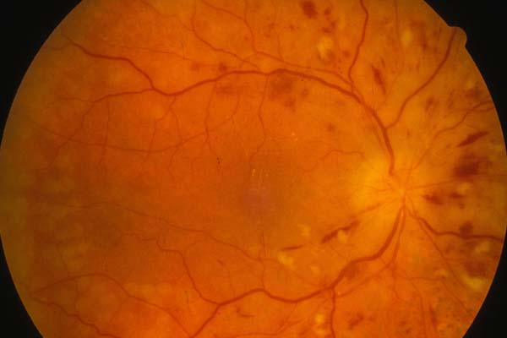
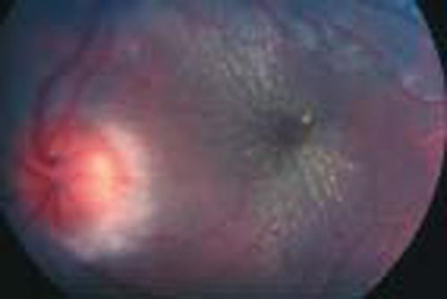
Les images au fond d’œil :
stade 3
Stade 4

Slide 16
des signes de retentissement :
l’ atteinte cardiovasculaire
est fréquente
Une hypertrophie ventriculaire gauche (HVG)est retrouvée dans 75% des cas. L’absence d’HVG, contrastant avec une PA diastolique supérieure ou égale à 120 mm Hg, fera cependant suspecter une HTA maligne non précédée par une longue période d’HTA bénigne, avec oedème pulmonaire.
les complications ischémiques peuvent survenir ( angor et infarctus du myocarde )
La dissection aortique

Slide 17
Atteinte neurologiques:
L'encéphalopathie hypertensive est la traduction d'un oedème cérébroméningé diffus
Elle se manifeste par des céphalées de localisation occipitale prédominante.
Non traitée, l'encéphalopathie peut provoquer des convulsions généralisées, un coma sans signes de localisation
Les AVC de l'HTAM sont hémorragiques ou ischémiques , à l'origine de signes neurologiques localisés, le plus souvent hémiplégie
accompagnée ou non de coma.

Slide 18
L’atteinte rénale :
est commune mais de sévérité variable.
Elle constitue un facteur d’auto-aggravation
l’insuffisance rénale rapidement progressive est habituelle en cas d’HTA maligne, alors que l’insuffisance rénale oligo -anurique est plus rare.
Une protéinurie non néphrotique est fréquente.

Slide 19
Signes biologiques:
alcalose métabolique
hypokaliémie, une hyponatrémie
Une anémie hémolytique par micro-angiopathie thrombotique
Une augmentation de la VS est commune et secondaire à l’anémie et à l’état inflammatoire

Slide 20
Diagnostic étiologique:
HTA essentielle
Néphropathie parenchymateuse :
glomérulopathies chroniques
Polykystose rénale
néphropathies interstitielles chroniques
Étiologies rénovasculaires :
-athérome
-dysplasie fibromusculaire

Slide 21
-maladie de Takayashu
-occlusion artérielle aiguë
-péri-artérite noueuse
Étiologies endocriniennes :
- phéochromocytome
- syndrome de Conn
- syndrome de Cushing
Causes médicamenteuses et toxiques :

Slide 22
- cocaïne
-amphétamines
-arrêt de la prise de clonidine
-interaction avec les IMAO
-érythropoïétine
-cyclosporine
Tumeurs :

Slide 23
-cancer du rein
Coarctation de l’aorte
Pré-éclampsie-éclampsie

Slide 24
Traitement: but = PAD de 100-110 en 24h
toute HTA maligne nécessite d’être prise en charge immédiatement dans une unité de soins intensifs ou de réanimation de façon urgente avec un monitorage de la pression artérielle et cela avant de compléter les tests diagnostiques, car le risque vital est engagé.
Il est urgent de mettre en route un traitement antihypertenseur par voie parentérale dès que l’HTA maligne est reconnue.
Un relais par voie orale sera pris dès que la pression artérielle sera contrôlée

Slide 25
PAS>180 et/ou PAD>110) pas de souffrance viscérale
Pas de signe d’HTA
Maligne
HTA sévère
Repos+surveillance TA
Trt par VO
Avec signe d’HTA maligne
FO
Urgence thérapeutique
hospitalisation

Slide 26
PAS>180 et/ou PAD>110 avec souffrance viscérale= urgence hypertensive
Signe cardio-vx
Trt anti hypertenseur
Par IV d’action rapide
Signe neurologique
Attendre FO et imagerie cérébrale pour traiter

Slide 27
On utilisera de préférence des médicaments d’action rapide par voie veineuse, de durée de vie courte, ayant un bon rapport effet/dose , maniables et avec le moins d’effets secondaires possibles.
antagonistes calciques de type dihydropyridine,la nicardipine (Loxen® 10 mg/10ml)
La dose sera adaptée de manière à ce que la baisse de pression arterielle ne depasse pas les 25 % du niveau initial dans l’heure suivant l’institution du trt injectable.

Slide 28
L'effet antihypertenseur est en fonction de la dose administrée.
Pour un effet rapide : administration intraveineuse directe, après dilution dans du soluté glucosé à 5 % , à la vitesse de 1 mg/min, jusqu'à une dose cumulée de 10 mg,
ou administration intraveineuse directe d'une dose de 2,5 mg renouvelable après 10 minutes jusqu'à une dose cumulée de 10 mg.
Pour un effet plus progressif : perfusion intraveineuse en dilution dans du soluté glucosé à 5 % , à la vitesse de 8 à 15 mg/h sur 30 min.

Slide 29
Le relais dans l'un et l'autre cas est possible par une perfusion continue à la vitesse de 2 à 4 mg/h, avec adaptation des doses par palier de 0,5 mg/h.
Autres médicaments:
la clonidine (Catapressan®) un produit de seconde intention dans l’HTA maligne. C’est un agoniste des récepteurs alpha2–adrénergiques
l’urapidil (Eupressyl, Médiatensyl®) est également efficace dans les urgences hypertensives. Il agit à la fois en bloquant les récepteurs adrénergiques alpha 1 et en modulant la régulation centrale de la pression artérielle

Slide 30
le labétalol (Trandate®) 1 mg/kg sur 1 min à renouveler après 10 min si nécessaire avec un relais soit per os (200–400 mg/6 h), soit par voie IV 0,1 mg /kg/ h
les diurétiques de l’anse ne seront pas donnés en première intention dans l’HTA maligne, sauf indication spéciale (insuffisance cardiaque avec OAP, surcharge hydro sodée)

Slide 31
Les IEC et ARAII sont contre-indiqués en cas de sténose bilatérale des artères rénales ou unilatérale sur rein fonctionnellement unique.
Ils ne seront donc utilisés qu’en deuxième intention.
Un bilan sera complété afin de déterminer l’étiologie et de la traiter
Bilan Complémentaire
Fond d’Oeil
ECG : HVG, troubles de repolarisation

Slide 32
Radiographie Thoracique de Face (cardiomégalie, OAP, élargissement médiastinal)
BU : (Protéinurie, Hématurie...)
Ionogramme sanguin, urée, créatinine sanguine (insuffisance rénale)
NFS ,TP-TCA
Glycémie
Troponine (en fonction des signes cliniques)
TDM Cérébral (si signe neurologiques, troubles de conscience...)

Slide 33
conclusion
L’HTA maligne est l’une des urgences hypertensives
Il s’agit d’une pathologie rare mais grave pouvant, sans traitement, entraîner le décès.
Ses complications les plus graves sont : cardiovasculaires, cérébrales et rénales.
Elle nécessite une prise en charge en urgence avec hospitalisation en unité de soins intensifs.

Slide 34
bibliographie
Éditions Scientifiques et Médicales Elsevier SAS -1998
Hypertension artérielle maligne S. Samy-Modeliar, B. de Cagny, A. Fournier, M. Slama *Unité de réanimation médicale, service de néphrologie, CHU d’Amiens, 80054 Amiens cedex 1, France Reçu et accepté le 5 mars 2003 .
Urgences hypertensives Pr Jean-Louis Teboul .Service de Réanimation Médicale CHU de Bicêtre 78 Av du général Leclerc 94275 Le Kremlin Bicêtre Cedex.

Slide 35
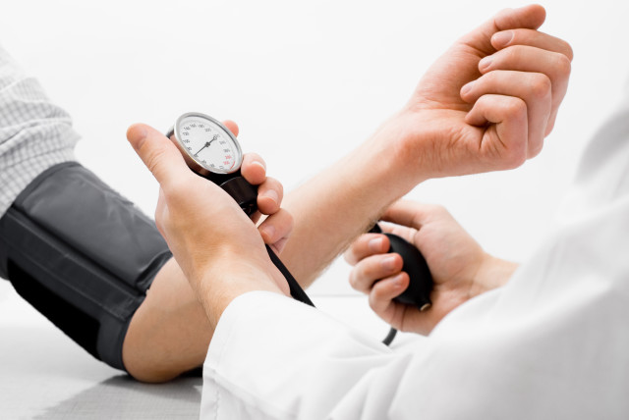
merci

